Slide 1
Урок-подорож до успіху
Звичайні дроби
та дії над ними
6 клас
Косюга Л.І.

Slide 2
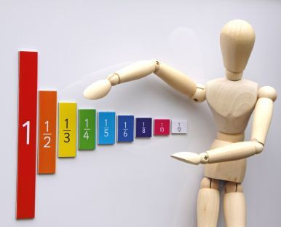

Slide 3
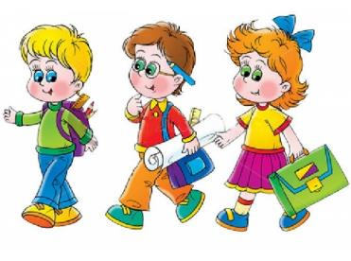
Девіз уроку
«Щоб дійти до мети, треба перш за все йти» Оноре де Бальзак

Slide 4
Мета:
- навчальна: систематизувати і узагальнити теоретичні і практичні знання учнів з теми в процесі розв’язування вправ і задач;
- розвиваюча: стимулювати творчу та пізнавальну діяльність учнів, розвивати навички самореалізації, співпраці, вміння аналізувати, оцінювати свої дії та дії інших, сприяти розвитку логічного мислення;
- виховна: виховувати увагу, наполегливість, працьовитість, самостійність, відповідальність та вимогливість до себе.

Slide 5
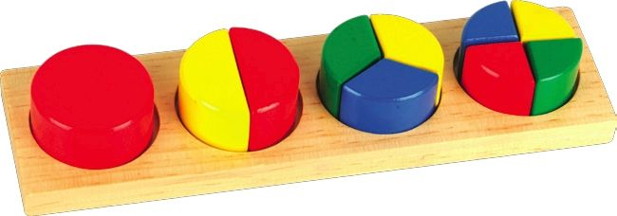

Slide 7
«У» - усміхненими
«С» - спокійними
«П» - прогресивними
«І» - ініціативними
«Х» - хоробрими

Slide 8
Мотивація навчальної діяльності
Відгадайте загадку
На базарі їх не купиш,
на дорозі не знайдеш.
Їх не зважиш на терезах,
і ціни не підбереш.
ЗНАННЯ

Slide 9
Розминка«Теоретична»
Закінчити речення…
1 Дріб складається з ….
2. Значення дробу не зміниться якщо …
3. Сформулюйте основну властивість дробу…
4. Скоротити дріб означає…
5. Щоб знайти суму або різницю дробів з рівними (різними) знаменниками …
6. Щоб помножити дріб на дріб …
7. Числа називаються взаємнооберненими якщо…
8. Щоб поділити один дріб на другий …
9. Щоб перетворити звичайний дріб у десятковий …
10. Щоб помножити або поділити мішані числа…

Slide 10
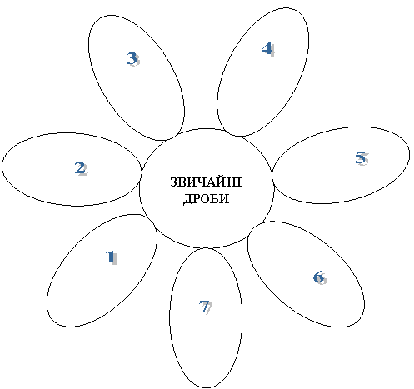
4
Знамен
ник
5
Знамен
ник
Правильні дроби
Неправильні дроби

Slide 11
48
64
2
3
Скоротіть дроби
16
18
3
4
8
9
10
15
2
5
12
21
5
9
12
30
4
7

Slide 12
перетворення неправильних дробів в мішані числа
1$\frac{1}{2}$
12
9
21
12
15
9
12
8
1$\frac{1}{3}$
1$\frac{3}{4}$
1$\frac{2}{3}$
17
6
2$\frac{5}{6}$
28
21
31
8
1$\frac{1}{3}$
20
11
1$\frac{9}{11}$
3$\frac{7}{8}$

Slide 13
перетворення мішаних чисел в неправильні дроби
2 | 5
 | 8
$$\frac{21}{8}$$
6 | 2
 | 3
$$\frac{20}{3}$$
3 | 1
 | 3
$$\frac{10}{3}$$
1 | 3
 | 4
$$\frac{7}{4}$$
2 | 4
 | 5
1 | 1
 | 8
2 | 2
 | 5
$$\frac{12}{5}$$
1 | 2
 | 3
$$\frac{5}{3}$$
$$\frac{14}{5}$$
$$\frac{9}{8}$$

Slide 14
РОЗМИНКА «Практична»
З кожної команди – по 3 учня
Кожний відповідає на одне питання

Slide 15
ПОДУМАЙ!
ПРАВИЛЬНО!
ПОДУМАЙ!
ПОДУМАЙ!
У дробі . Назвіть знаменник дробу.
5
7
35
Інша відповідь

Slide 16
ПОДУМАЙ!
ПРАВИЛЬНО!
ПОДУМАЙ!
ПОДУМАЙ!
Який з даних дробів
є правильним?

Slide 17
ПОДУМАЙ!
ПРАВИЛЬНО!
ПОДУМАЙ!
ПОДУМАЙ!
Яку частину години становлять 25 хвилин?

Slide 18
ПОДУМАЙ!
ПРАВИЛЬНО!
ПОДУМАЙ!
ПОДУМАЙ!
Назвіть найбільший із даних дробів.

Slide 19
ПОДУМАЙ!
ПРАВИЛЬНО!
ПОДУМАЙ!
ПОДУМАЙ!
При якому значенні х
правильною є дана рівність
1
34
17
Інша відповідь

Slide 20
ПОДУМАЙ!
ПРАВИЛЬНО!
ПОДУМАЙ!
ПОДУМАЙ!
При якому значенні х
дріб більший за і менший за
3
5
6
4

Slide 21
ПОДУМАЙ!
ПРАВИЛЬНО!
ПОДУМАЙ!
ПОДУМАЙ!
Знайдіть значення виразу:

Slide 22
ПОДУМАЙ!
ПРАВИЛЬНО!
ПОДУМАЙ!
ПОДУМАЙ!
Запишіть у вигляді мішаного числа дріб

Slide 23
ПОДУМАЙ!
ПРАВИЛЬНО!
ПОДУМАЙ!
ПОДУМАЙ!
Знайдіть різницю

Slide 24
ПОДУМАЙ!
ПРАВИЛЬНО!
ПОДУМАЙ!
ПОДУМАЙ!
Вкажіть градусну міру кута, що становить прямого кута:
20°
90°
70°
160°

Slide 25
ПОДУМАЙ!
ПРАВИЛЬНО!
ПОДУМАЙ!
ПОДУМАЙ!
Вкажіть довжину відрізка АВ, якщо його довжини дорівнюють 20 см?
40 см
10 см
100 см
25 см

Slide 26
У саду ростуть яблуні та груші. Яблунь від кількості всіх дерев. Скільки груш росте у саду, якщо всіх дерев – 200?
ПОДУМАЙ!
ПРАВИЛЬНО!
ПОДУМАЙ!
ПОДУМАЙ!
150
50
100
20

Slide 27
Молодці!

Slide 28
П
 |  | 3
1 |  |  | 4
 |  |  |  | 5 |  |  | 8 |  | 10
 | 2 |  |  |  | 6 | 7
 |  |  |  |  |  |  |  | 9
З
Р
Ч
Н
О
И
С
О
П
А
Ч
С
С
У
П
С
Д
Р
М
А
Т
Е
М
А
Т
И
К
А
Е
С
Е
Л
А
Р
О
Н
У
В
Н
Т
Ь
Н
Т
И
Н
К
Н
І
Л
И
А
И
Ь
К
К
Н
И
1. Число, записане під рискою дробу.
2. Результат дії ділення.
3. Число, яке має тільки два дільники.
4. Число, записане над рискою дробу.
5. Результат дії додавання.
6. Числа, які діляться на два без остачі.
7. Квадрат десяти.
8. Число, на яке будь-яке число ділиться без остачі.
9. Фігура, яка складається з двох променів, що виходять із однієї точки.
10. Дріб, у якого чисельник менший за знаменник.
Й

Slide 29
Ланцюжок «Додавання і віднімання»
$$\frac{2}{3}$$
$$\frac{1}{4}$$
$$\frac{11}{12}$$
$$\frac{1}{2}$$
$$\frac{5}{12}$$
$$\frac{1}{4}$$
+
=
-
=
-
=
$$\frac{2}{12}$$
$$\frac{5}{6}$$
1
+
=

Slide 30
Найкраща помилка та, яку допускають під час навчання
Григорій Сковорода

Slide 31
Ланцюжок «Множення і ділення»
$$\frac{4}{5}$$
$$\frac{5}{6}$$
$$\frac{2}{3}$$
$$1\frac{1}{3}$$
$$\frac{1}{2}$$
*
=
:
=
*
$$\frac{4}{5}$$
$$\frac{2}{5}$$
$$\frac{2}{5}$$
1
=
:
=

Slide 32
Гра «Знайди помилку»
так
ні
так
2$\frac{2}{5}$
так
так
ні
2$\frac{2}{7}$

Slide 33
Знайди ціле, якщо вказана частина від цілого
1
2
3
4
16
12
12
$$\frac{3}{4}$$
$$\frac{3}{8}$$
$$\frac{3}{6}$$
$$\frac{4}{8}$$
8
6
6
6
6

Slide 34
Перетворення звичайних дробів у десяткові
0,75
0,125
0,15
2,4
0,1(3)
1,1(6)
0,(3)
$$\frac{1}{9}$$
0,(1)

